Slide 1
Важные книги о семье и семейных отношениях

Slide 2
15 Мая – Международный день семьи
Хороший повод поздравить родных

Slide 3
Ежегодно 15 мая во всём мире отмечается Международный день семьи. На свете нет более важного и замечательного союза между людьми, чем семейный союз.
Поддерживать отношения в семье на высоком уровне - задача не из легких, это постоянный труд, к которому готовы далеко не все пары, вступающие в супружеский союз. Это прежде всего плодотворная и каждодневная работа над собой.
Чтобы строить ваши взаимоотношения с точки зрения сохранения гармонии супружеских отношений и семьи в целом, необходимо постоянно учиться этому мастерству.
Предлагаем Вам ознакомиться с книгами по данной теме.

Slide 4
Всё начинается с семьи
.

Slide 5
Очаг семейный –
Добрый костерок,
В потёмках жизни разведенный впрок,
Заблудшему дающий направленье. В. Федоров
Семья – это источник любви, уважения, солидарности и привязанности, то, на чём строится любое цивилизованное общество, без чего не может существовать человек.

Slide 6
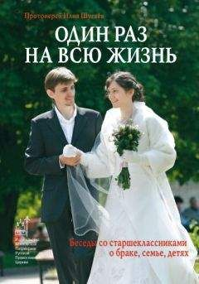
Шугаев, Илия. Один раз на всю жизнь : беседы со старшеклассниками о браке, семье, детях. - 6-е изд., испр., доп. - Москва : Издательство Московской Патриархии, 2010. – 204 с.
В книге рассматриваются основы семейной жизни и решается целый ряд вопросов: чем отличается любовь от влюбленности, что такое первая любовь, как выбрать супруга, сколько должно быть детей, что разрушает семью, каким должен быть внутренний уклад семьи.
Книга обращена прежде всего к неверующим молодым людям, стоящим на пороге взрослой жизни, но будет также интересна всем читателям, независимо от их веры или возраста, интересующимся проблемой семьи.

Slide 7
Семья : кн. для чтения / сост. и автор вступ. ст. И. С. Андреева, А. В. Гулыга. - М. : Политиздат, 1990 - .
Т. 1. - 1990. - 345 с.
Семья : кн. для чтения / сост. И. С. Андреева, А. В. Гулыга. - М. : Политиздат, 1990 - .
Т. 2. - 1990. - 526 с.
В издании содержится подборка текстов источников (Библия, Коран, Камасутра, Домострой и др.) и исследований по истории семьи, в частности, в русской семье. В нем собраны размышления великих мыслителей прошлого о любви, браке и семье (Платон, Аристотель, Ф.Бэкон, Монтень, Руссо, Кант, Гегель, Маркс, Энгельс, Герцен, В.Соловьев и др.), а также тексты советских и зарубежных авторов, посвященные проблемам современной семьи в ее взаимоотношениях с обществом, отношениям между супругами, родителями и детьми, семейным конфликтам и интимной жизни. Издание снабжено соответствующими пояснениями и словарем терминов.

Slide 8
Они жили долго и счастливо... : книга о тайнах создания семейного очага. - Ростов-на-Дону : Феникс , 1995. - 540, [2] с.
Книга представляет собой новое освещение насущной темы — Как прожить долгую и счастливую жизнь в ОДНОЙ семье. Авторы, основываясь на своем большом профессиональном и жизненном опыте, утверждают, что этот идеал сегодня вполне достижим. Написанное в живой и увлекательной манере, данное всестороннее руководство включает советы и практические рекомендации психологов, сексологов, астрологов, юристов, кулинаров, дизайнеров. Использованы научные знания, исторические и литературные примеры, квинтэссенция народной мудрости.

Slide 9
Супружеская жизнь : гармония и конфликты / Г. Т. Богданов, Л. А. Богданович, А. М. Полеев и др. - M. : Профиздат, 1990. - 173 с. - (Б-ка семейн. воспитания).
Научно-популярная книга о супружеской жизни, причинах конфликтов в семье и способах достижения гармонии. Рассматриваются социальные и нравственные критерии супружеских отношений. Показано, что гармония в супружестве достигается лишь при постоянном самовоспитании, сознательном повышении супругами своих знаний о психологических и физиологических особенностях мужчины и женщины.
Цель издания — помочь в создании прочной, счастливой семьи молодым людям, способствовать активному здоровому образу жизни супругов пожилого возраста. Для массового читателя.

Slide 10
Гергишанов, Тодор. Семейные будни или нежность на каждый день : пер. с болг. В. Легентова / Т. Гергишанов. - М. : Республика, 1992. - 144 с. - (Б-ка семейного чтения).
Брак как ступень к самопознанию и раскрытию личности, культура семейных отношений, влияние этих отношений на воспитание детей - вот, если коротко, основной круг проблем, рассматриваемых в этой книге. Автор - педагог и психолог - заставляет читателей по-новому взглянуть на брак, оценить свои возможности и найти путь к установлению гармоничных отношений в семье. Для широкого круга читателей.

Slide 11
Сатир, Вирджиния. Как строить себя и свою семью: пер. с англ. / В. Сатир; рец. и автор послесл. А. С. Спиваковская. - Москва: Педагогика-Пресс, 1992. - 192 с.
Автор книги — прогрессивный американский психолог В. Сатир, основоположник семейного консультирования, продолжатель гуманистического направления в психологии, приглашает читателя к разговору о проблемах семейной жизни. Как научить любить и быть любимым, как посмотреть на себя глазами своих детей, как сделать взаимоотношения в семье гуманными — вот далеко не полный круг вопросов, затронутых автором. Книга написана с искренней любовью к человеку, верой в его творческие возможности, с тонким и добрым юмором.

Slide 12
Витек, Карел. Проблемы супружеского благополучия / К. Витек; пер. с чеш. Н. И. Белой, М. Ф. Солодухиной; ред. Н.И. Парамонова. - М. : Прогресс, 1988. - 138 с.
К. Витек - известный чешский социолог, специалист по проблемам семьи и брака.
В книге анализируются факторы, определяющие успех или неудачу в супружестве, причины роста уровня разводов, возможные меры по предупреждению распада семьи, улучшению супружеских взаимоотношений. Рассматриваются также такие факторы, влияющие на стабильность брака, как гармония сексуальных отношений, супружеская верность, проблемы воспитания детей и многие другие.
Отдельное место в книге занимают вопросы профилактики разводов, психотерапии семейной жизни.

Slide 13
Мудрость воспитания

Slide 14
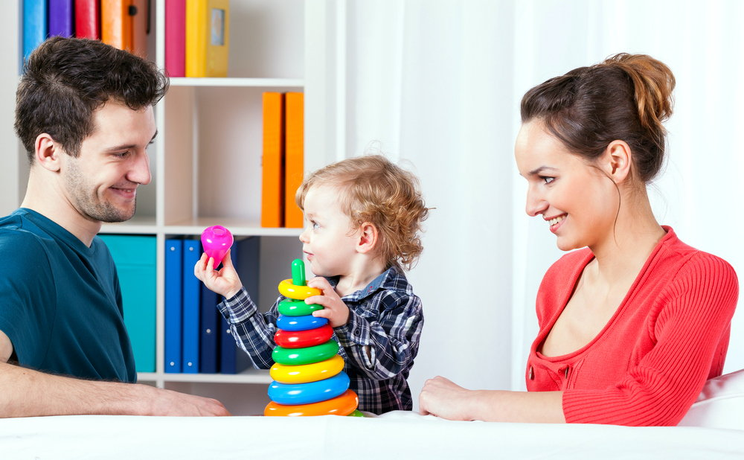
Ребёнок учится тому,
Что видит у себя в дому
Родители - пример тому.
С. Брант

Slide 15
Винникотт, Дональдс Вудс. Разговор с родителями / Д. В. Винникотт; пер. с англ. М. Н. Почукаевой, В. В. Тимофеева. - М. : Класс, 1994. - 112 с.
Великий английский детский психиатр и психоаналитик - Дональд Вудс Винникотт с удивительной прямотой, тепло и без сентиментальности он говорит о таких вещах, о которых говорить не принято, но которые существуют. Например, о моментах, когда мы не любим своего ребенка, а он не любит нас. И о необходимости таких моментов в сложном деле любви. О детской ревности, о стремлении быть идеальной матерью и о многом другом.
Своей откровенностью эта книга почти пугает — и ею же притягивает. Она поддерживает и ободряет, не внушая ложных надежд на то, что «кто-то знает лучше».
Ее совершенно необходимо читать профессионалам-врачам, педагогам, психологам, потому что для них это работа классика, впервые переведенная на русский язык. Но по-настоящему она все-таки адресована тем, у кого были, есть и будут маленькие дети.

Slide 16
Калачова, Ірына Іванаўна. Ад добрага кораня - добры парастак : [сямейныя традыцыі беларусаў, якія бытавалі ў мінулыя стагоддзі] / І. І. Калачова. - Мінск : Беларуская Энцыклапедыя імя Петруся Броўкі, 2018. - 172 с.
У кнізе разглядаюцца сямейныя традыцыі беларусаў, якія бытавалі ў мінулыя стагоддзі, паказваецца багацце народных прыёмаў, сродкаў і метадаў выхавання дзяцей. Тэарэтычная частка дапаўняецца практычнымі заданнямі для бацькоў, якія разам з дзецьмі змогуць абагульніць атрыманую інфармацыю па тэмах: любоў да Радзімы, павага да бацькі і маці, шанаванне старэйшых прадстаўнікоў роду і інш.
Кніга адрасавана шырокаму колу чытачоў: маладым бацькам для сумеснага чытання і абмеркавання з дзецьмі, бабулям і дзядулям, выхавальнікам дзіцячых садоў, школьным сацыяльным педагогам для ўключэння ў праграму вучэбна-выхаваўчай дзейнасці, усім, хто цікавіцца багатай этнапедагагічнай спадчынай Беларусі.

Slide 17
Воспитание с любовью и логикой : пер. с англ. / под ред. М. С. Мацковского. - М. : Центр общечеловеч. ценностей, 1995. - 480 с.
В сборник включены три книги, посвященные проблемам воспитания детей и взаимно дополняющие друг друга. В этом смысле сборник по-своему уникален.
Прочитав книгу Т. Киммела "Наследие любви", вы узнаете, какие черты характера необходимо воспитывать в ребенке, чтобы достойным образом подготовить его к самостоятельной жизни. Книга даст вам конкретную программу воспитания, с примерами из жизни и практическими советами.
Книга доктора медицины Ф. В. Клайна и педагога Дж. Фэя "Воспитание с любовью и логикой" познакомит вас с системой воспитания, основанной на этих двух понятиях, цель которой - научить детей справляться с трудностями современной жизни, думать, делать выбор и жить в соответствии с теми решениями, которые они сами приняли.
Книга С. Н. Бенуа, психотерапевта, специалиста в области семьи и брака «Когда любви недостаточно» поможет вам понять истоки своей личности и личности ваших детей. С её помощью вы осмыслите взаимоотношения с детьми и с другими близкими вам людьми.

Slide 18
Скиннер, Робин. Семья и как в ней уцелеть : пер. с англ. / Р. Скиннер. - М. : Класс, 1995. - 272 с.
Авторы книги беседуют о том: почему даже счастливой семье бывает так трудно, откуда вообще берутся семейные проблемы, как их «наследуют» дети, чтобы потом создать проблемы в собственной семье… и как все же можно остановить этот конвейер и что-то изменить к лучшему. А также: о семейной тирании и тиранах, пользе ссор (не любых), о психологическом «разводе» с родителями, о детских и взрослых сексуальных проблемах и еще о многом.
Такая книга может стать открытием и для профессионалов (врачей, психологов), и для «человека с улицы».

Slide 19
Медведева, Ирина Яковлевна. Родители и дети: конфликт или союз?/ Ирина Медведева, Татьяна Шишова. - Москва: Никея, 2009. - 174 с.
Книга известных психологов и публицистов Ирины Медведевой и Татьяны Шишовой посвящена обострившемуся в последнее время конфликту отцов и детей. Поскольку конфликт этот идеологический и в значительной степени рукотворный, авторы анализируют его истоки, движущие силы и подлинные цели, в том числе религиозные. С разных сторон рассматривается ювенальная юстиция — идеология и практика поистине страшного явления, которое угрожает самому существованию семьи.

Slide 20
Родителям: как быть ребенком: хрестоматия / сост. и авт. коммент. Ю. Б. Гиппенрейтер. - Москва: АСТ : Астрель, 2010. - 378 с.
Эта книга составлена из живых историй — воспоминаний различных людей о своем детстве, в которых авторам удалось мысленно вернуться в то время, снова глубоко пережить его и проникновенно о нем рассказать. Дети, как правило, не могут открыть нам всю сложность своего внутреннего мира. Им не хватает слов, а иногда и веры в наше понимание. И вот эту труднейшую задачу взволнованно-открытого сообщения о себе за всех детей и от имени всех детей талантливо решают авторы воспоминаний!
Цель этой хрестоматии и состоит в том, чтобы помочь нам, взрослым, глубже, лучше, сочувственнее понять детей.

Slide 21
Тэффель, Рон. Родители ссорятся : что делать? / Р. Тэффель, Р. Израэлофф. - Санкт-Петербург [и др.] : Питер, 2005. - 251 с.
Это прекрасное руководство поможет мужчинам и женщинам понять разные взгляды каждого из них на воспитание, более эффективно решать конфликты и находить удовольствие в том, чтобы растить детей вместе. Яркие примеры великолепно иллюстрируют обыденные конфликты, в которые втянуты многие мамы и папы: ссоры вокруг правил и ограничений, кормлений и укладываний спать, по поводу того, каким образом проводить время с детьми, как нянчить ребенка и эмоционально поддерживать его, как справиться с прогулами, играми и дополнительными занятиями. Родители узнают о проверенных способах более справедливого распределения обязанностей, учатся не подрывать свой авторитет, они становятся более терпимыми и как родители, и как партнеры.
Книга адресована родителям и профессионалам.

Slide 22
Психология
в помощь
семье

Slide 23
По-настоящему понять
можно лишь то, что
пробуешь изменить.
К. Леви

Slide 24
Олифирович, Наталья Ивановна.
Психология семейных кризисов : [для студ., обучающихся по специальности "Психология", семейных психологов и психотерапевтов, психологов-консультантов...] / Н. И. Олифирович, Т. А. Зинкевич-Куземкина, Т. Ф. Велента. - Санкт-Петербург : Речь, 2008. – 357.
В книге представлен обзор семейных кризисов, описание каждого из которых содержит феноменологию, диагностику и рекомендации по оказанию психологической помощи. Приведены техники и приемы работы с семьей, а также специально подобранный диагностический инструментарий, которые могут оказаться полезными в работе психолога-консультанта.
Книга предназначена для студентов, обучающихся по специальности «Психология», семейных психологов и психотерапевтов, психологов-консультантов, психологов, работающих в учреждениях образования, социальных работников и педагогов, а также может быть интересна тем, кто нуждается в более глубоком понимании истоков собственных семейных проблем и способов их разрешения.

Slide 25
Ивлева, Валерия Владимировна. Семейная психология / В. В. Ивлева. - Минск : Современная шк., 2006. - 352 с.
Сегодня многие интересуются вопросами семейной психологии, желая создать надежную, прочную и счастливую семью.
В увлекательной, простой и понятной форме автор знакомит читателя с современными взглядами психологии на все самые актуальные вопросы семейных отношений.

Slide 26
Дружинин, Владимир Николаевич. Психология семьи : научно-популярная литература / В. Н. Дружинин. - 3-е изд. - Санкт-Петербург [и др.] : Питер, 2007. - 176 с.,
Книга посвящена психологии семьи: структуре отношений между ее членами, стилям воспитания, влиянию, которое они оказывают на развитие личности ребенка. Особое внимание уделено анализу структуры семьи и развитию семейных отношений в христианской цивилизации. Интересен анализ полотен европейских и русских художников, посвященных семье. Последняя глава содержит результаты исследований воздействия стиля воспитания, эмоциональной поддержки и контроля над проявлением интеллекта у детей.
Книга предназначена для широкого круга читателей, интересующихся психологией семьи. Материалы книги могут быть использованы студентами и аспирантами гуманитарных вузов, специализирующихся в области помогающих профессий (психология, педагогика, социальная работа).

Slide 27
Шмелев, Александр Георгиевич. Острые углы семейного круга [Текст] : (Психология обыденной жизни) / А. Г. Шмелев. - Москва : Знание, 1986. - 93 с.
Почему так трудно сдержать раздражение? Почему так непросто помириться после глупой ссоры? Эти и другие вопросы рассматривает в данной работе автор, специалист по вопросам семейной психологии.
В брошюре даются конкретные рекомендации о том, как делать замечания детям, как гасить собственное раздражение, как мириться после ссоры, как помогать себе и своим близким избавляться от обидчивости, повышать уровень взаимоуважения и взаимопонимания.
Брошюра адресована широкому кругу читателей, родителям, и педагогам.

Slide 28
К началу 1964 г. Гродненский медицинский институт был полностью укомплектован высококвалифицированными преподавателями. В институте на 34 кафедрах работало 170 преподавателей, из них 9 докторов и профессоров, 46 доцентов, 29 кандидатов. В 1964 г. состоялся первый выпуск 248 врачей, из которых 22 получили диплом с отличием.
В сентябре был осуществлён первый набор студентов в количестве 250 человек.
Основной контингент принятых студентов составили: производственники, демобилизованные из Советской Армии, колхозники западных областей Белоруссии.
Семейная психотерапия [Текст] / сост. Э. Г. Эйдемиллер и др. - Москва ; Харьков ; Минск : ПИТЕР, 2000. - 512 с.
В хрестоматии представлены работы ведущих зарубежных авторов – специалистов по психологии и психотерапии семьи. Книга включает в себя описание теории и методов семейной психотерапии, психотерапии семейных пар, семейного подхода в детской психотерапии, семейной психотерапии при работе с зависимостями и отражает весь спектр современных направлений в этой области практики. Предназначена для психологов, психотерапевтов, семейных консультантов, наркологов, для широкого круга студентов, аспирантов и преподавателей медицинских и психологических вузов и факультетов.

Slide 29
Целуйко, Валентина Михайловна. Психология современной семьи : книга для педагогов и родителей / В. М. Целуйко. - Москва : ВЛАДОС, 2006. – 286 с.
В книге рассматриваются вопросы, связанные с особенностями становления молодой семьи и теми психологическими трудностями, которые возникают в них на начальных этапах организации совместной жизни. Рассматриваются кризисные ситуации на протяжении жизненного цикла семьи, внутрисемейные проблемы супружеской пары при повторном вступлении в брак, особенности воспитания детей в сводной семье.
Адресована практическим психологам, семейным консультантам и социальным работникам, студентам и преподавателям факультетов психологии и социальной работы высших учебных заведений, а также всем, интересующимся проблемами семьи.

Slide 30
Из истории ГГМИ
Эйдемиллер, Эдмонд Георгиевич. Психология и психотерапия семьи / Э. Эйдемиллер, В. Юстицкис. - 4-е изд., перераб. и доп. - Москва [и др.] : Питер, 2015. - 668 с.
9 августа 1958г. решением Совета Министров БССР было принято решение об открытии Гродненского медицинского института. Первым ректором был назначен Л. Ф. Супрон.
Местные органы исполнительной власти приняли решение по отведению институту помещений, материально технических средств, направлению кадров.
Помощь в формировании преподавательских кадров оказали Минский и Витебский медицинские институты, которые направили для работы доцентов, ассистентов, кандидатов наук и преподавателей.
Ряд кафедр возглавили профессора и доценты, приехавшие из других городов Советского Союза: из Ленинграда – А.Н. Габузов (нормальной анатомии), Н.И. Аринчин (нормальной физиологии), Б.И. Клепацкий (общей хирургии), Е.Л. Бельман (нервных болезней), Л.И. Гокинаева (кожных и венерических болезней), П.П. Щеголев (судебной медицины), Ю.Г. Бойко (патологической анатомии), из г.Фрунзе – профессор С.И. Гельберг (кафедра микробиологии). Фонды библиотеки располагают огромным количеством их трудов.
В книге освещены основные психологические механизмы функционирования семьи – действие вертикальных и горизонтальных стрессоров, динамика семьи, структура семейных ролей, коммуникации в семье.
Впервые авторами изложена оригинальная концепция «паталогизирующего семейного наследования». Особый интерес представляют психологические методы исследования семьи, многие из которых разработаны авторами.
Издание предназначено для психологов, психотерапевтов и представителей смежных специальностей.

Slide 31
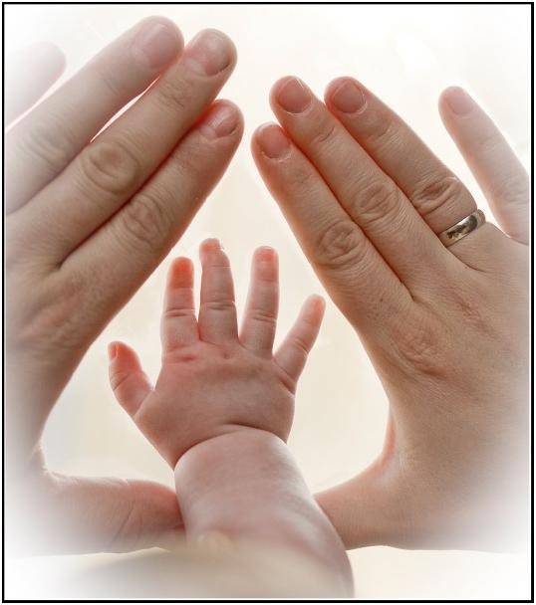
В достоинствах
Сомнительных и мнимых
Нет, говорят, людей незаменимых,
Зато и повторимых судеб нет.
Все судьбы человеческие тоже
Как отпечатки пальцев непохожи. В. Федоров

Slide 32
Спасибо за внимание

